Slide 1
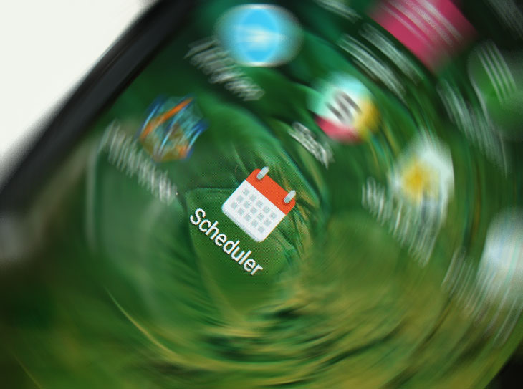

Мобильное приложение Расписание ЦПСМИ
Учебный проект ЦПСМ. Исполнители – Савченко Екатерина, Елена Рощина
Санкт-Петербург 2018

Slide 2


Цель проекта и требования
Приложение для смартфонов. Предназначено для представления, локального хранения и оперативного обновления расписания занятий, рассылки уведомлений.
Пользователи: преподаватели и студенты.
Функциональные требования:
Авторизация пользователей
Запрос login & password у администратора по email
Представление расписания занятий на текущую
неделю
Представление полного расписания на семестр
Показ студенту списка дисциплин с оценками
Показ сообщений адресованных студенту
или его группе
Оперативное обновление информации
Показ пользователю уведомления об изменениях
Переход от уведомления об изменении по клику в раздел сообщений
Учебный проект ЦПСМИ 2018 – моб. приложение Расписание.

Slide 3

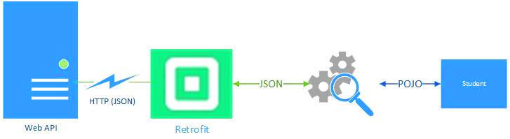
Нефункциональные требования
Охват 95% пользователей с Android-устройствами (от Jelly Bean )
Web-версия для остальных пользователей
Предельно простой понятный UI (Одна панель навигации, три элемента)
Разработка в Android Studio
Версия JDK - Java Development Kit 8
Независимость приложения от backend (REST- запросы, POJO, json)
Создание классов моделей - jsonschema2pojo
Обновление расписания не позднее часа после его изменения на сервере
Тестирование обновления данных по расписанию
Тестирование авторизации, запроса login& password, отображения расписания,
оценок, сообщений, уведомлений, перехода от уведомления в раздел сообщений
Независимость показа информации от наличия связи с Internet (локальное хранение)
s
Учебный проект ЦПСМИ 2018 – моб. приложение Расписание.

Slide 4
Архитектура
Охват 95% пользователей с Android-устройствами (от версии Jelly Bean )
s
Учебный проект ЦПСМИ 2018 – моб. приложение Расписание.

Slide 5
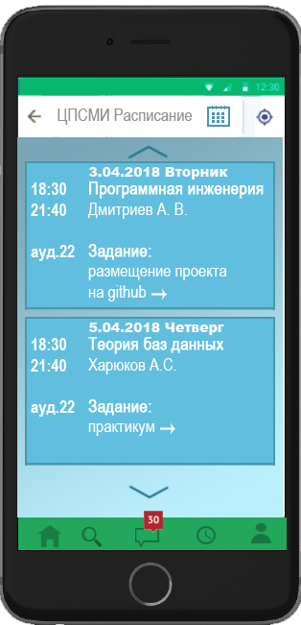
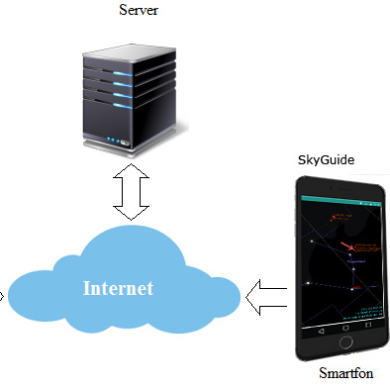

Мобильное приложение Расписание ЦПСМИ
Учебный проект ЦПСМИ 2018. Исполнители – Савченко Екатерина, Елена Рощина
Приложение для смартфонов. Предназначено для формирования, хранения и оперативного обновления расписания занятий, рассылки домашних заданий и уведомлений. Пользователи - администратор, преподаватели и студенты.
Веб-интерфейс для администратора - формирование и обновление расписания, рассылка уведомлений, связь со студентами и преподавателями.
2. Расписание.
3. Напоминания.
Уведомления об изменениях в расписании и экзаменах, зачетка.
JDK 8, Java, SQLite;
Android SDK
Apache & MySQL
PHP
Веб-интерфейс администратора
Учебный проект ЦПСМИ 2018 – моб. приложение Расписание.

Slide 6
Матрица рисков
Риск | Р, % | С, % | Р*С | План по уменьшению | Действия при наступлении | Ответств.
Технические: отказ сервера | 0.01 | 0.01 | 0 | локальные резервные копии | новый хостинг или подождать пока отремонтируют | Е.Рощина
отказ мобильного устройства | 2 | 1 | 2 | эмулятор | тестировать на эмуляторе | Е.Рощина
отказ ПК | 3.5 | 90 | 315 | резервные копии проекта. | Развернуть резервные копии | Е.Рощина

Slide 7
Матрица рисков
Риск | Р, % | С, % | Р*С | План по уменьшению | Действия при наступлении | Ответственный
Оценки сроков | 80% | 80% | 6400 | модели и схемы проекта, изучить, технологии, план. Mile stones Варианты функционала. | 1. увеличить время на разработку, обратиться за консультацией, 2. функционал по минимуму. 3. outsource | Е.Савченко
Интеграционные риски | 36% | 10% | 360 | 4.2 jelly bean - 95% пользователей android, которые сост. 65% пользователей моб устройствами. Моб. сайт для приложений на других ОС. | ничего, пусть веб версией пользуются | Е.Рощина
Риск непринятия продукта пользователями | 50 | 0.1 | 0.5 | Привлечь потенциальных пользователей к тестированию |  | Е.Савченко

Slide 8
Матрица рисков
Риск | Р, % | С, % | Р*С | План по уменьшению | Действия при наступлении | Ответств.
Технологические риски | 0.01 | 99 | 0 | пользоваться современными, но проверенными технологиями. | Не наступит, все технологии опробованы | Е.Савченко
Риски несоблюдения технологиии | 50 | 50 | 2500 | Заложить в проект время для изучения технологий. Предусмотреть варианты реализации функционала другими методами. | Варианты реализации функционала другими методами, консультации, outsource | Е.Рощина
Недостаток трудовых ресурсов (больничные, командировки) | 1 | 10 | 10 | Планировать, что разработчики будут реально работать в среднем 60 % - 80 % от всего рабочего времени. Проект изначально планировался на 5 человек, а будет выполняться двумя разработчиками. Это надо учесть в плане. | Работа удаленно, делегирование, перераспределение, корректирование плана работ. Outsource, в крайнем случае. | Е.Рощина

Slide 9
Диаграмма Ганта
Название этапа | Дата начала | Срок выполнения | Дни
0. Модель,хостинг etc. | 14-05-2018 | 16-05-2018 | 2
1. Серверная и веб. часть | 16-05-2018 | 10-06-2018 | 25
2. Моб. Приложение | 16-05-2018 | 10-06-2018 | 25
3. Тестирование | 01-06-2018 | 14-06-2018 | 13
4. Дизайн | 01-06-2018 | 14-06-2018 | 13
5. Доработка | 11-06-2018 | 18-06-2018 | 7
6. Подготовка к релизу | 14-06-2018 | 18-06-2018 | 4
7. Представление | 18-06-2018 | 19-06-2018 | 1

Slide 10
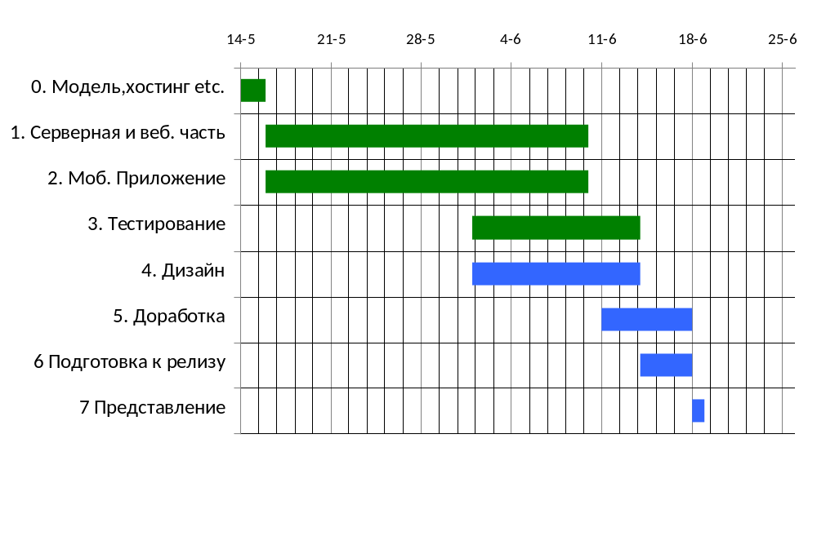
Этапы и сроки выполнения

Slide 11
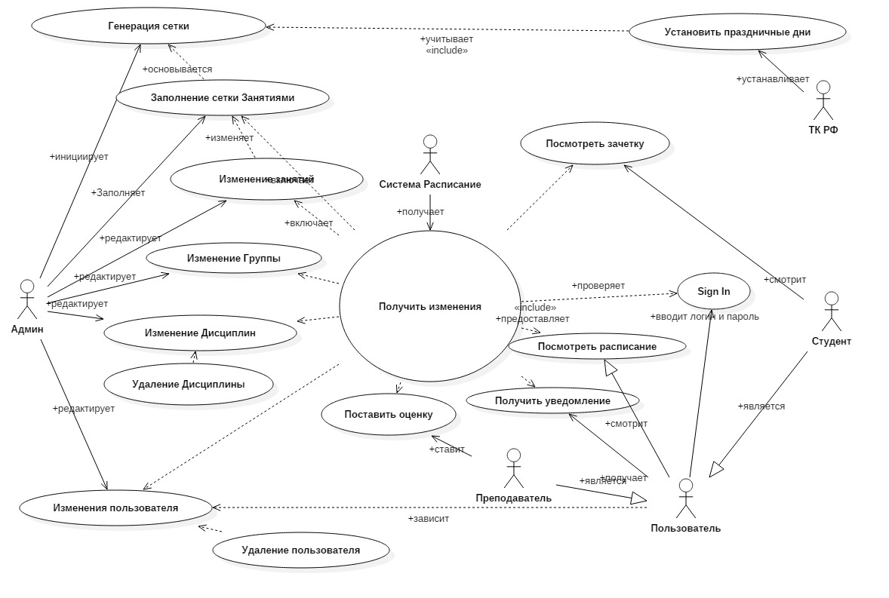
Диаграмма прецедентов

Slide 12
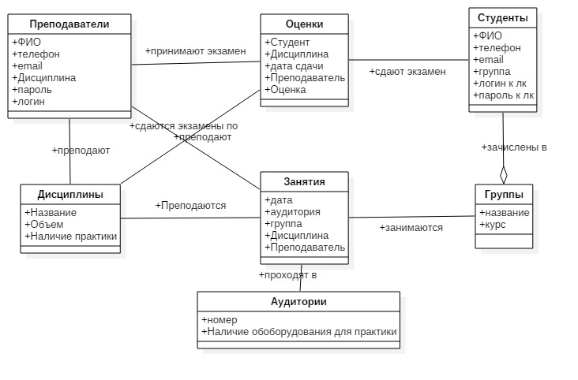
Диаграмма классов

Slide 13
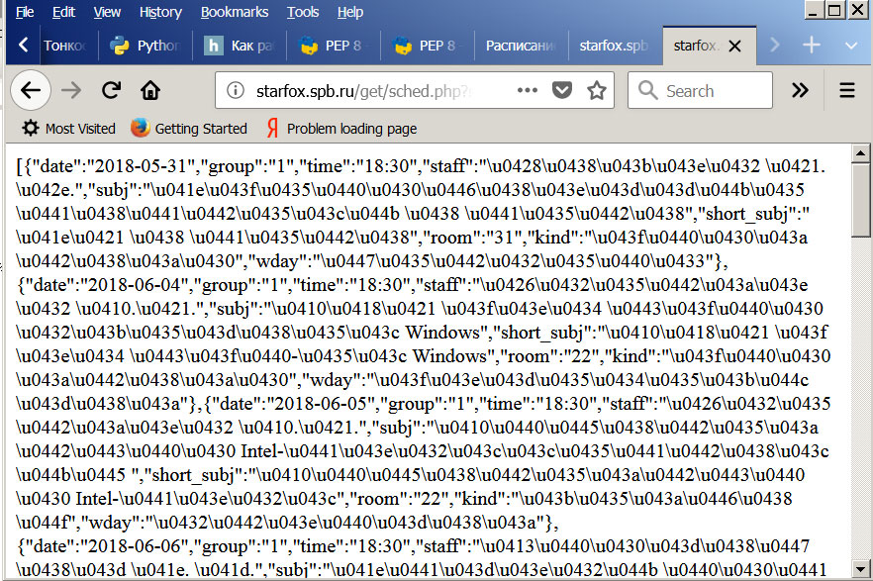
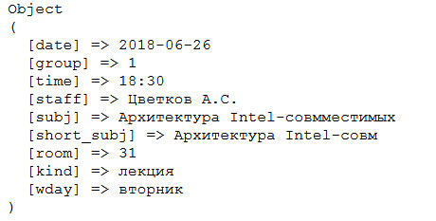
Данные в формате JSON

